Slide 1
PROYECTO:
“Mejoramiento de la Gestión de la Inversión Pública”

Slide 2
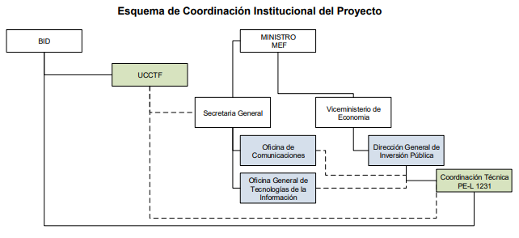
Coordinación General

Slide 3
FASES DEL PROYECTO
PROYECTO:
MEJORAMIENTO DE LA GESTION
DE LA INVERSION PúBLICA
FASES
FASE 1
Procesos asociados a la Formulación y Evaluación
FyE
FASE 2
Procesos asociados a la Programación Multianual de Inversión Pública
PMI
FASE 3
Procesos asociados a la Ejecución
FASE 4
Procesos asociados al Funcionamiento

Slide 4
PROYECTO:
Mejoramiento de la Gestión de la Inversión Pública
COMPONENTE 1 (C1)
AMPLIACION DE LA CAPACIDAD
INSTITUCIONAL
COMPONENTE 2 (C2)
MECANISMOS DE LA GESTION DE LA INFORMACION E INTEGRACION CON OTROS SISTEMAS
Ing. Luzgarda Quillama
COMPONENTE 3 (C3)
CONOCIMIENTO DEL CAPITAL HUMANO A CARGO DEL SISTEMA
Especialista Técnico Senior del C2
Ing. Samuel Oporto
INGENIERO DE SEGUIMIENTO DE PROYECTOS
Ing. Marco Sandoval
ANALISTA DE
CLASIFICADORES - CC1
Ing. Cristopher Berrospi
ANALISTA DE
CLASIFICADORES - CC2
Ing. Carlos Flores
ANALISTA DE
CLASIFICADORES - CC3
Ing. Carlos Mejía
Organización General

Slide 5
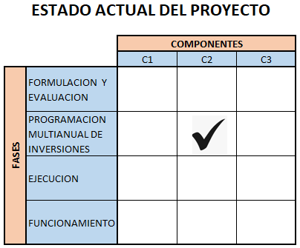
Organización General
PROYECTO:
Mejoramiento de la Gestión de la Inversión Pública

Slide 6
FASES DEL PROYECTO
Responsables de Componente 1, 2 y 3
Líder Funcional
Procesos asociados a la Fase de Formulación y Evaluación Ex Ante y a la Gestión de Activos
Líder Funcional
Procesos asociados a la Programación y de la Gestión de la Política de Inversión Pública
Líder Funcional
Procesos asociados a la fase de Ejecución
Líder Funcional
Procesos asociados a la Fase de Funcionamiento
Coordinador C1
Coordinador C2
1 Analista de procesos y reglas de negocio
1 Analista de procesos y reglas de negocio
3 Analista de procesos y reglas de negocio
2 Analista de procesos y reglas de negocio
2 Analistas de requerimientos (funcionales y no funcionales)
2 Analistas de sistemas
2 Analistas técnico (Diseñadores)
2 Analistas de prototipos
2 Analistas de requerimientos (funcionales y no funcionales)
3 Analistas de sistemas
3 Analistas técnico (Diseñadores)
3 Analistas de prototipos
3 Analistas de requerimientos (funcionales y no funcionales)
3 Analistas de sistemas
3 Analistas técnico (Diseñadores)
3 Analistas de prototipos
2 Analistas de requerimientos (funcionales y no funcionales)
2 Analistas de sistemas
2 Analistas técnico (Diseñadores)
2 Analistas de prototipos
1 Coordinador de procesos y reglas de negocio
1 Coordinador de Requerimientos Funcionales y No Funcionales
1 Coordinador del Análisis sistemas
1 Coordinador del Análisis Técnico
3 Analista de información para la gestión de clasificadores y maestros (coordinan con el Arquitecto de Datos)
3 Analista de modelos de Información y elementos BIM con gestión de proyectos PMO (coordinan con todos los Coordinadores)
3 Analista de datos (Inteligencia artificial) (coordinan con todos los Coordinadores)
3 Analista para información geoespacial (coordinan con todos los Coordinadores)
1 Coordinador del Prototipado
Especialistas de integración intersistémica y extrasistémica
1 Especialista de Planeamiento
1 Especialista de Presupuesto
1 Especialista de Abastecimiento-Obras
1 Especialista de Abastecimiento-Servicios
1 Líder de Integración Intrasistémica e intersistémica
Especialista de Soporte y Supervisión
Especialista de Soporte y Supervisión
Especialista de Soporte y Supervisión
Especialista de Soporte y Supervisión
Especialista de Funcional
Especialista de Funcional
Especialista de Funcional
Especialista de Funcional
Especialista de TI
Especialista de TI (Superv)
Especialista de TI
Especialista de TI

Slide 7
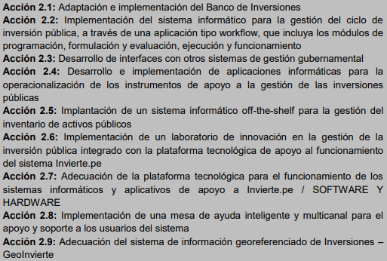
Acciones del Componente 2:
PROYECTO:
Mejoramiento de la Gestión de la Inversión Pública
COMPONENTE 2
C2
MECANISMOS DE LA GESTION DE LA INFORMACION E INTEGRACION CON OTROS SISTEMAS
Coordinador Tecnico del C2
Luzgarda Quillama

Slide 8
Equipo de Trabajo
Componente 2
Fase PMI
Coordinador Tecnico del C2
Luzgarda Quillama
Especialista Técnico Senior del C2 [Samuel]
Especialista Técnico Senior del C2
Samuel Oporto
Marco Sandoval
1 Seguimiento de los servicios de consultoría
Especialista de Soporte y Supervisión – Fase PMI
Acompañamiento TI C2
Johanna Pérez
(1) No contratado
Arquitecto de Datos
Especialista de Soporte y Supervisión
Especialista de Funcional C1
Marco Alejandro
Carlos Mejía
Carlos Flores
Cristopher Berrospi
3 Analista de clasificadores (C2)
Líder Funcional
(1) No contratado
Hilber Alexander
3 Analista de datos (Inteligencia artificial)
(2) No contratado
(1) No contratado
1 Coordinador de procesos y reglas de negocio
1 Analista de procesos y reglas de negocio
(1) No contratado
3 Analista de modelos de Información y elementos BIM con gestión de proyectos PMO
(3) No contratado
Dana Ríos
(1) No contratado
Marianella Ruiz
1 Coordinador de Requerimientos F y -F
2 Analistas de requerimientos F y -F
(3) No contratado
3 Analista para información geoespacial
(1) No contratado
1 Coordinador del Análisis sistemas
3 Analistas de sistemas
(3) No contratados
ETP C2
Contratados: 7
No contratados: 23
ETP C1:
Contratados: 1
No contratados: 4
(1) No contratado
1 Coordinador del Análisis Técnico
3 Analistas técnico (Diseñadores)
(3) No contratados
(1) No contratado
1 Coordinador del Prototipado
3 Analistas de prototipos
(3) No contratados
Fábrica de Software

Slide 9
Fase de Programación – Coordinador de Requerimientos
Entradas
Modelo conceptual del SNMPGI.
Salidas
Documento de análisis de requerimientos (Anexo 5 MDS)
FR23. Cronograma y matriz de responsables
FR21. Matriz de riesgos
FR20. Matriz de comunicaciones
Documento integrado de las salidas de cada proceso.
Documento integrado de catálogo de fuentes de datos externas.
Reglas de negocio
Modelo funcional detallado de los procesos – Fases CI
Análisis de requerimientos de los procesos – Fases CI
Matriz de trazabilidad de requerimientos (Anexo 7 MDS)
Matriz de estimación de esfuerzo.
Plan de Monitoreo y Control
Reporte de orientación técnica.
Con quien coordina | Que revisa | Quien aprueba | Quien supervisa | Da conformidad
Arquitecto de datos | Documentos de análisis de requerimientos de los procesos asociados a las fases del CI | Líder de integración intra e intersistémica | Líder de integración intra e intersistémica | ETP – C2
* La documentación de entrada/salida puede estar sujeta a modificaciones, las cuales serán indicadas por el Componente 2 del ETP y el consultor.

Slide 10
Fase de Programación – Analista de Requerimientos (2)
Entradas
Modelo conceptual del SNMPGI.
Análisis de procesos y reglas de negocio*.
Salidas
Documento de análisis de requerimientos (Anexo 5 MDS)
Matriz de trazabilidad de requerimientos (Anexo 7 MDS)
Modelo funcional detallado de los procesos – Fase de programación
FR23. Cronograma y matriz de responsables
FR21. Matriz de riesgos
FR20. Matriz de comunicaciones
Definiciones estandarizadas
Catálogos de fuentes externas.
Con quien coordina | Quien aprueba | Quien supervisa | Da conformidad
Analista de procesos y reglas de negocio – Fase de Programación (C1) | Coordinador de requerimientos | Coordinador de requerimientos Acompañamiento TI | ETP – C2
* Procesos descritos en el numeral 12 del Anexo 4 del TDR de la consultoría.

Slide 11
Fase de Programación – Coordinador del Análisis de Sistemas
Entradas
Modelo conceptual del SNMPGI.
Salidas
Documento integrado de análisis de sistemas (Anexo 10 MDS)
FR23. Cronograma y matriz de responsables
FR21. Matriz de riesgos
FR20. Matriz de comunicaciones
Acta aprobada de presentación al usuario.
Reglas de negocio
Análisis de requerimientos de los procesos asociados a las fases del ciclo de inversión.
Análisis de sistemas del MFD de los procesos asociados a las fases del CI.
Plan de Monitoreo y Control
Reporte de orientación técnica.
Con quien coordina | Que revisa | Quien aprueba | Quien supervisa | Da conformidad
Líderes funcionales | Documentos de análisis de sistemas de los procesos asociados a las fases del CI | Líder de integración intra e intersistémica | Líder de integración intra e intersistémica | ETP – C2
* La documentación de entrada/salida puede estar sujeta a modificaciones, las cuales serán indicadas por el Componente 2 del ETP y el consultor.

Slide 12
Fase de Programación – Analista de Sistemas (3)
Entradas
Modelo conceptual del SNMPGI.
Documento de Análisis de requerimientos de los procesos – Fase de programación
Salidas
Documento de análisis de sistemas (Anexo 10 MDS)
Acta de presentación al usuario
Modelo funcional detallado de los procesos – Fase de programación
FR23. Cronograma y matriz de responsables
FR21. Matriz de riesgos
FR20. Matriz de comunicaciones
Con quien coordina | Quien aprueba | Quien supervisa | Da conformidad
Analista de requerimientos de la Fase de Programación | Coordinador de análisis de sistemas | Coordinador de análisis de sistemas Acompañamiento TI | ETP – C2
* La documentación de entrada/salida puede estar sujeta a modificaciones, las cuales serán indicadas por el Componente 2 del ETP y el consultor.

Slide 13
Fase de Programación – Coordinador del Análisis Técnico
Entradas
Modelo conceptual del SNMPGI.
Salidas
Documento integrado de diseño del sistema (Anexo 11 MDS)
FR23. Cronograma y matriz de responsables
FR21. Matriz de riesgos
FR20. Matriz de comunicaciones
Acta aprobada de presentación al usuario.
Reglas de negocio
Análisis de sistemas del MFD de los procesos asociados a las fases del CI.
Análisis técnico (diseño de sistemas) del MFD de los procesos asociados a las fases del CI.
Plan de Monitoreo y Control
Reporte de orientación técnica.
Con quien coordina | Que revisa | Quien aprueba | Quien supervisa | Da conformidad
Arquitecto tecnológico Arquitectos de aplicaciones | Documentos de diseños de sistemas de los procesos asociados a las fases del CI | Líder de integración intra e intersistémica | Líder de integración intra e intersistémica | ETP – C2
* La documentación de entrada/salida puede estar sujeta a modificaciones, las cuales serán indicadas por el Componente 2 del ETP y el consultor.

Slide 14
Fase de Programación – Analista Técnico -Diseñadores (3)
Entradas
Modelo conceptual del SNMPGI.
Análisis de sistemas – Fase de programación
Salidas
Documento de diseño del sistema (Anexo 11 MDS)
Documento de prácticas de aseguramiento de la calidad.
Modelo funcional detallado de los procesos – Fase de programación
FR23. Cronograma y matriz de responsables
FR21. Matriz de riesgos
FR20. Matriz de comunicaciones
Documentación detallada relevante.
Con quien coordina | Quien aprueba | Quien supervisa | Da conformidad
Analista de sistemas – Fase de Programación | Coordinador de análisis técnico | Coordinador de análisis técnico Acompañamiento TI | ETP – C2
* La documentación de entrada/salida puede estar sujeta a modificaciones, las cuales serán indicadas por el Componente 2 del ETP y el consultor.

Slide 15
Fase de Programación – Coordinador del Prototipado
Entradas
Modelo conceptual del SNMPGI.
Salidas
Documento integrado de prototipado del sistema.
FR23. Cronograma y matriz de responsables
FR21. Matriz de riesgos
FR20. Matriz de comunicaciones
Prototipos de las fases del ciclo de inversiones.
Análisis de sistemas del MFD de los procesos asociados a las fases del CI.
Prototipos del sistema del MFD de los procesos asociados a las fases del CI.
Plan de Monitoreo y Control
Acta de presentación al usuario
Reporte de orientación técnica.
Con quien coordina | Que revisa | Quien aprueba | Quien supervisa | Da conformidad
Líderes funcionales | Documentos de prototipos de los procesos asociados a las fases del CI | Líder de integración intra e intersistémica | Líder de integración intra e intersistémica | ETP – C2
* La documentación de entrada/salida puede estar sujeta a modificaciones, las cuales serán indicadas por el Componente 2 del ETP y el consultor.

Slide 16
Fase de Programación – Analista de Prototipos (3)
Entradas
Modelo conceptual del SNMPGI.
Análisis de requerimiento.
Salidas
Documento de prototipado del sistema.
Modelo funcional detallado de los procesos – Fase de programación
FR23. Cronograma y matriz de responsables
FR21. Matriz de riesgos
FR20. Matriz de comunicaciones
Análisis de sistemas.
Diseño de sistema – Fase de programación.
Pruebas de usuario y feedback.
Definiciones estandarizadas para las salidas de cada proceso
Con quien coordina | Quien aprueba | Quien supervisa | Da conformidad
Analista técnico de la fase de programación | Coordinador del prototipado | Coordinador del prototipado Acompañamiento TI | ETP – C2
* La documentación de entrada/salida puede estar sujeta a modificaciones, las cuales serán indicadas por el Componente 2 del ETP y el consultor.

Slide 17
Fase de Programación – Analista Gestión Clasificadores (3)
Entradas
Documentación de los clasificadores y catálogos de los sistemas administrativos, existentes.
Salidas
Acta de presentación al usuario.
FR23. Cronograma y matriz de responsables
FR21. Matriz de riesgos
FR20. Matriz de comunicaciones
Análisis de clasificadores y catálogos: Análisis de información de los sistemas administrativos, para la gestión de clasificadores y asociados a las fases del ciclo de inversiones.
Normatividad referida al SNPMGI vigente.
Ley de contrataciones.
Ley de presupuesto.
Modelo conceptual.
Definiciones estandarizadas para las salidas de cada proceso.
Catálogos de fuentes de datos externas.
Con quien coordina | Quien aprueba | Quien supervisa | Da conformidad
Líderes funcionales | Líderes funcionales | Líderes funcionales | ETP – C2
* La documentación de entrada/salida puede estar sujeta a modificaciones, las cuales serán indicadas por el Componente 2 del ETP y el consultor.

Slide 18
Fase de Programación – Acompañamiento TI
Entradas
Documentos generados en la fase de Programación.
Salidas
FR23. Cronograma y matriz de responsables
FR21. Matriz de riesgos
FR20. Matriz de comunicaciones
Plan de Monitoreo y Control
Reporte de acompañamiento técnico especializado.
Evaluación de avances del modelo funcional detallado.
Validación de entregables, especificando los perfiles.
Reporte sobre la gestión del cambio.
Reporte sobre la documentación actualizada del modelo funcional detallado.
Con quien coordina | Que revisa | Quien aprueba | Quien supervisa | Da conformidad
Actores involucrados en la fase de programación | Documentos generados en la fase de programación | Según corresponda | Según corresponda | ETP – C2

Slide 19
Fase de Programación – Todas las consultorías
Producto 1
Elaborar un plan de trabajo que contenga: Metodología, Estrategia de coordinación, Programación de reuniones, Cronograma de trabajo, actividades, tareas, recursos
Producto final
Informe final de la consultoría, que contenga versiones finales de su producto y:
Resultados obtenidos con respecto a los objetivos de la consultoría
Lecciones aprendidas.
Resumen ejecutivo.
Conclusiones.
Recomendaciones.
Productos 1-10
Acta de reuniones o acta de coordinación

Slide 20
Fase de Programación – Ruta de Artefactos
Modelo conceptual del SNMPGI.
Reglas de negocio
Modelo funcional detallado de los procesos
Análisis de procesos y reglas de negocio
Documento de análisis de requerimientos
Matriz de trazabilidad de requerimientos
Documento de Análisis de Sistemas
Documento de Diseño del Sistema
Documento de prototipado del Sistema
Análisis de requerimientos
Análisis de sistemas
Análisis Técnico (Diseño)
Prototipado
Matriz de comunicaciones
Matriz de riesgos
Acta de reunión
Solicitud de cambio
Reporte de situación
Informe de supervisión

Slide 21
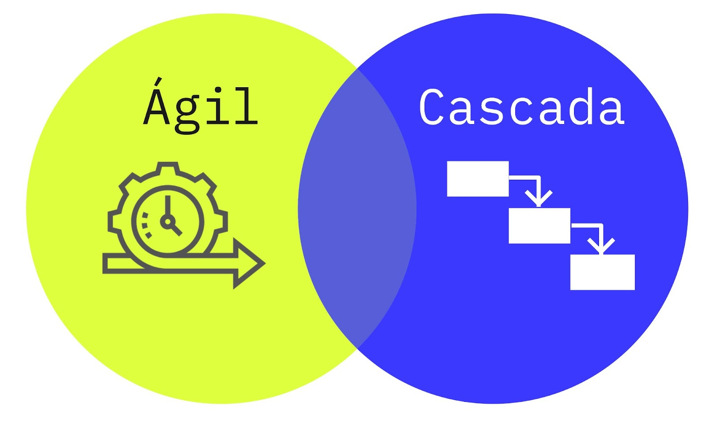
METODOLOGÍA DE TRABAJO
Enfoque mixto:
Enfoque predictivo
Coordinación de actividades y el monitoreo del avance del proyecto.
Enfoque Ágil
Trabajo con el equipo y facilidad de adaptación a los cambios.

Slide 22
HERRAMIENTAS DE TRABAJO
Gestión de proyectos
MS Project: Permite una gestión de proyectos detallada, además del monitoreo y control de actividades por consultoría. Permitirá evaluar el traslape de actividades, retrasos y ruta crítica.
Gestión de actividades
Trello: Herramienta de colaboración sencilla que permitirá de una manera visual monitorear el avance de tareas de cada consultoría – Actualización diaria.

Slide 23
ESTRATEGIA DE COORDINACIÓN CON LOS INVOLUCRADOS
Reuniones diarias
Daily Meeting (15 minutos) – Consultores ETP C2
Reuniones semanales
VIERNES: Revisión de avance de cronogramas – Consultores. Posterior a la reunión se elaborará el Reporte de avance dirigida al Coordinador ETP C2
Direcciones de la DGPMI y ETP – Por definir

Slide 24
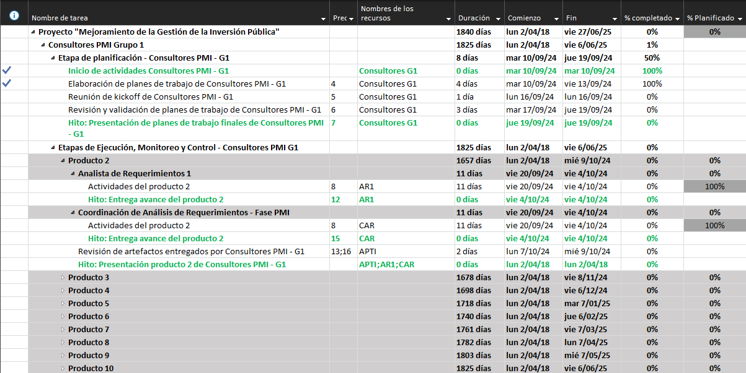
CRONOGRAMA - Acompañamiento TI: Fase PMI

Slide 25
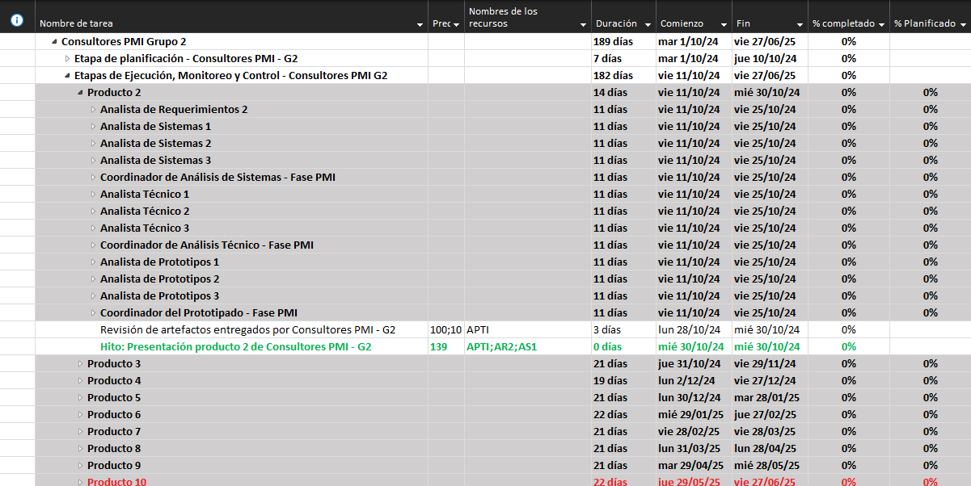
CRONOGRAMA - Acompañamiento TI: Fase PMI

Slide 26
Principales riesgos identificados y acciones de mitigación
Fase de Programación
Falta de recursos y documentación requerida del ETP C1
Se realizará la revisión de la documentación a alto nivel de los procesos identificados por el ETP C1.
Solicitar informes de consultorías anteriores.
Falta precisar entregables finales
Definir rutas de artefactos generados por el equipo de consultores.
Falta de definición de responsables para validación/firma.
Definir rutas de artefactos generados por el equipo de consultores.
Relevamiento de información con los principales actores de ETP C2.
Revisión de información externas.
Falta de definición del director del proyecto
Asignar director de proyecto

Slide 27
GRACIAS
Johanna Patricia Pérez Escobar
Acompañamiento TI – Fase de Programación
C2_acomp.prog01@mef.gob.pe

